Slide 1
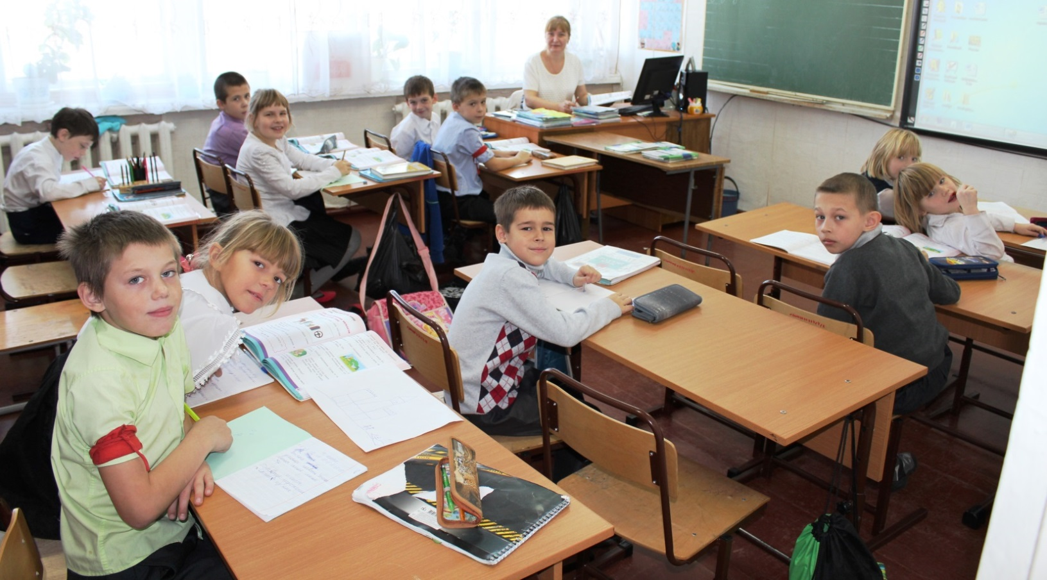
Девиз: «Пусть крепнет с каждым годом дружба книги и ребят»
Посвящение
в читатели

Slide 2


Экскурсия по библиотеке. Правила обращения с книгой
Есть такой дом на свете, в котором собраны для вас путеводители по жизни. Дом этот большой или маленький, но всегда удивительный, называется он «библиотекой».
«Библио» по-гречески – книга, а «тека» - хранилище.
А знаете, сколько лет существует в мире библиотека? Почти 5 тысяч лет! Еще бумагу не изобрели, а библиотеки уже были. Что же в них хранили?
Перед вами выставка «Путешествие в сказку», посмотрите какие яркие и красочные книги!.

Slide 3


Slide 4
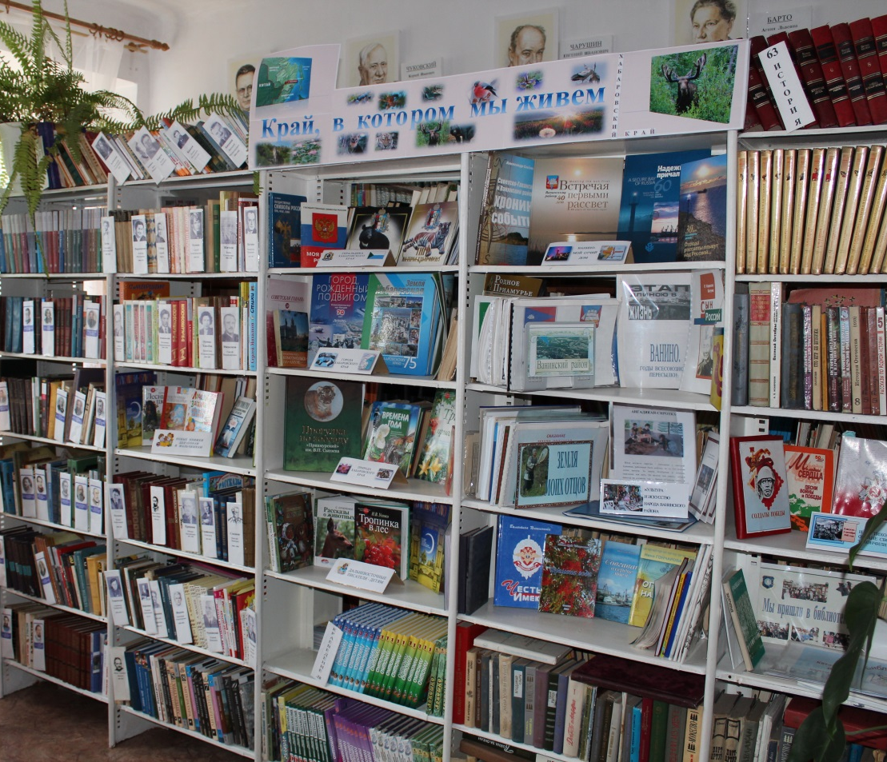
Молодцы!
Я вижу, что вы действительно научились читать!
Итак, библиотека – это дом книги.
В библиотеке очень много книг, журналов и все это называется книжным фондом.
Для того, чтобы мы могли быстро найти нужную книгу, она должна стоять на своем месте. Другими словами можно сказать, что каждая книга имеет свой дом и свою квартиру.

Slide 5
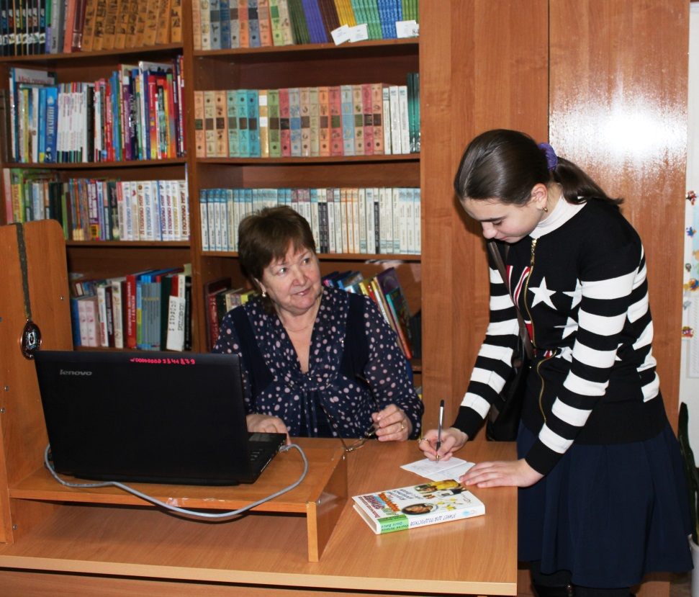
В нашей библиотеке есть два отделения: абонемент и читальный зал.
Давайте совершим небольшое путешествие на абонемент. В библиотеке оно означает место, где выдают книги на дом.
(как расставлены книги, что такое
читательский формуляр, запись книги в ч.ф., возврат книги)

Slide 6


Правила пользования абонементом:
(правильно подберите ответ)
Абонемент – это
игровая комната
место для занятия спортом
место, где выдают книги на дом
После того, как книга выбрана читателем, ее записывают
в дневник
в учебник
в читательский формуляр
После того, как книга прочитана
ее оставляют дома
дарят другу
возвращают в библиотеку
Выбор книги учащимися.

Slide 7
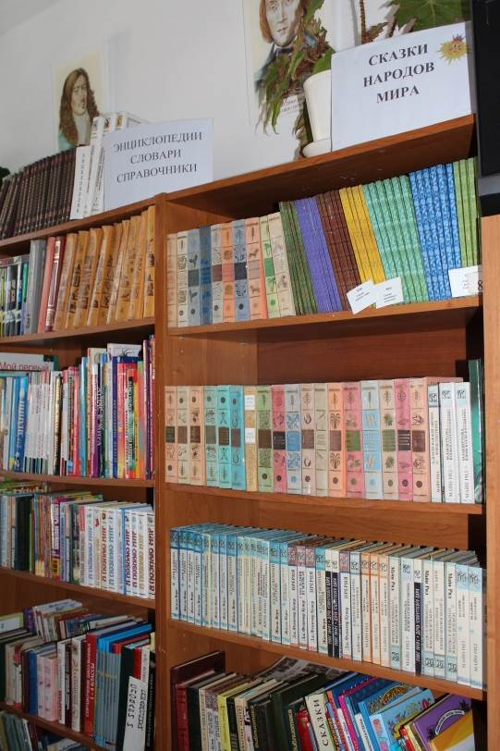
У нас есть книги, которые не выдаются на дом – это энциклопедии и словари.
Это книги, которые могут понадобиться читателям в любой день. И хорошо, что они всегда в читальном зале.
В читальном зале тишина
Нам особенно нужна.
Уходите, разговоры, -
В вестибюли, в коридоры!
Не мешайте нам читать: -
Фантазировать, мечтать.
В тишине библиотечной
Каждый слышит голоса,
Речи птичьи, человечьи.
В каждой книге – чудеса!
И, конечно, тишина
Здесь особенно нужна.
Так что же такое читальный зал?

Slide 8

Чтобы стать настоящими читателями, надо знать правила пользования библиотекой. Как нужно вести себя в библиотеке? Почему?
Правило №1 В библиотеке надо вести себя тихо, т.к. шум мешает другим
читателям.
Правило №2 Книги надо возвращать вовремя, ведь их ждут другие
читатели. В нашей библиотеке книгу можно взять на 10
дней.
Правило №3 С библиотечными книгами надо обращаться бережно,
чтобы их смогло прочесть как можно больше ребят.
Правило №4 Библиотечные книги нельзя терять, иначе в школьной
библиотеке не останется ни одной книги.
Правило №5 Книги в библиотеке надо ставить точно на то место, где вы
их взяли. Иначе библиотекарь не сможет быстро найти эту
книгу для другого ученика.

